Slide 1
Презентация логопедического занятия Тема: Суффиксы профессий

Slide 2
СЛОВООБРАЗОВАНИЕ

Slide 4
Профессия- это основное занятие человека, его трудовая деятельность. Профессия- источник существования человека. Для овладения профессией требуется определённая подготовка.

Slide 5
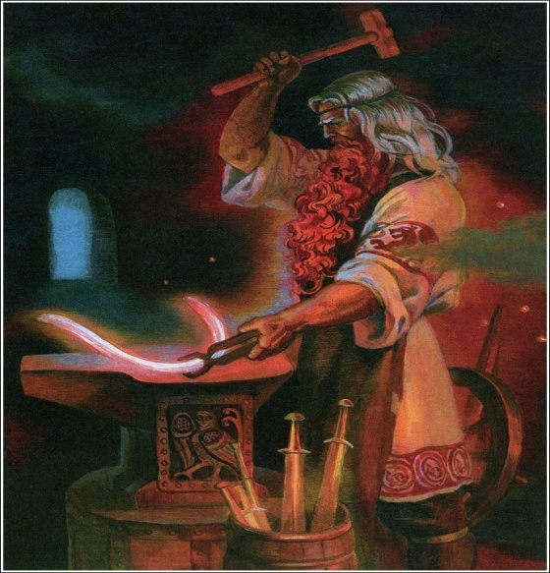
Профессии Древней Руси
Пекарь
Плотник
Косарь
Толмач- переводчик
Ткач
Бортник- собиратель мёда
Кузнец

Slide 6
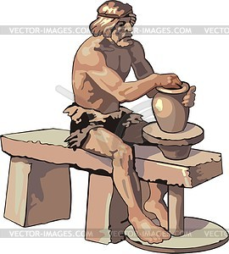
Косарь Гончар

Slide 7
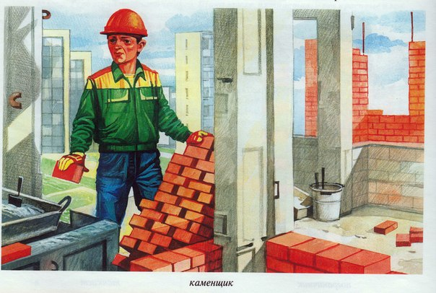
Человек владеет многими профессиями
Учит детей
Лечит детей и взрослых
Готовит пищу
Строит дома
Шьёт одежду Продаёт товар

Slide 9
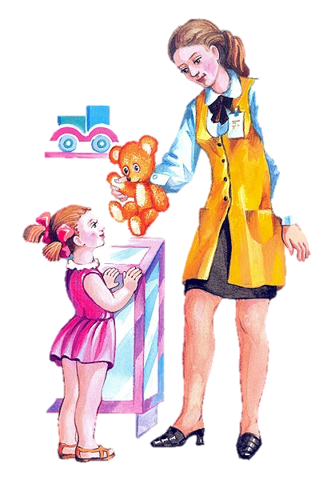
Выделите суффикс, образующий названия профессий в следующих словах:
Учитель
Воспитатель
Суффикс -тель

Slide 10
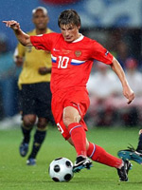
Образуй слова, обозначающие профессию
Футбол+ ист =
Камень+ щик =
Пиано + ист
Доктор, актёр, монтёр, шофёр, лифтёр

Slide 11
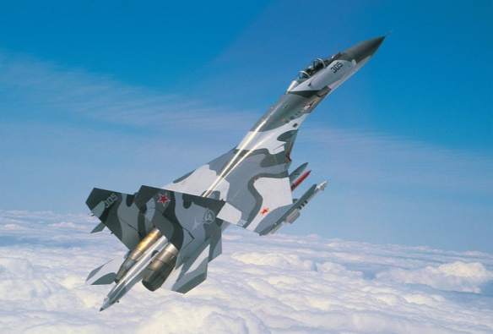
Образуйте другие названия профессий с помощью суффикса - тель
Пишет рассказы, романы -
Водит машину, автобус -
Испытывает самолёты -
Спасает людей -
Писатель
Водитель
Испытатель
Спасатель

Slide 12
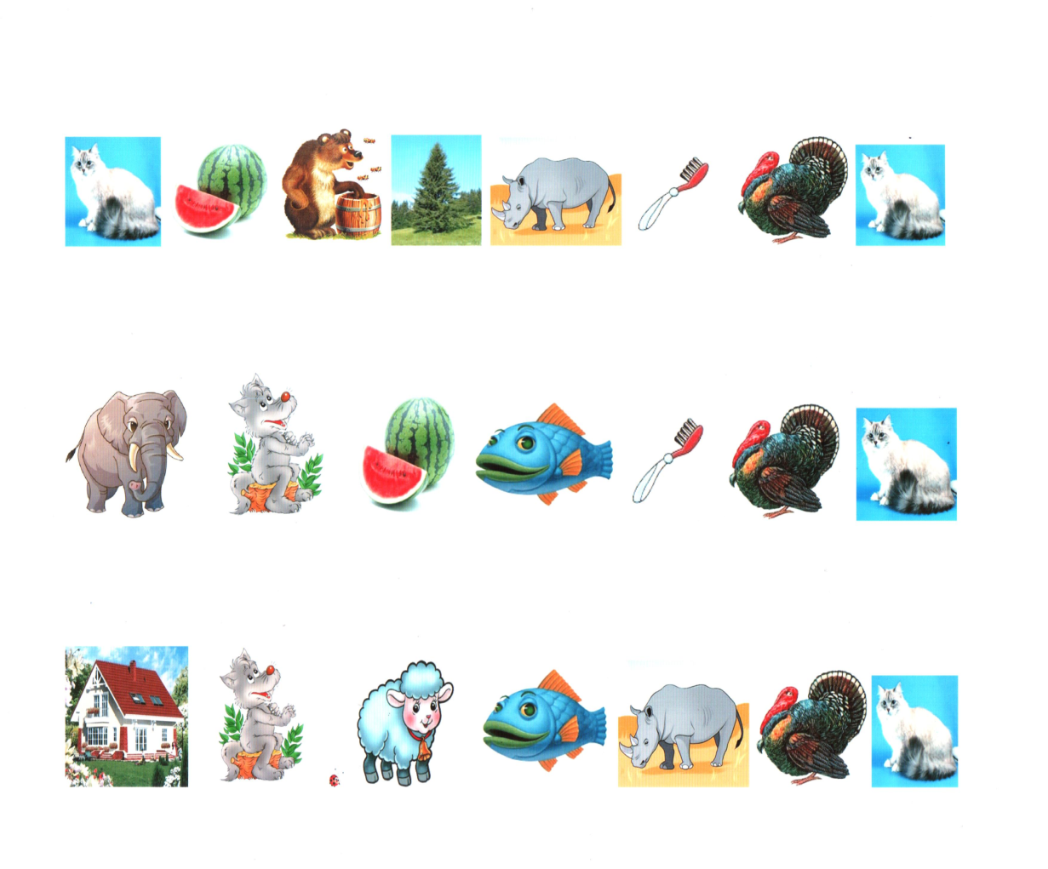
Задание к карточке: составить слово, выделить суффикс, придумать предложение со словом

Slide 13
Подбери профессию к деятельности, выдели суффикс
Управляет самолётом | Сварщик
Сваривает металлические конструкции | Строитель
Строит дома | Лётчик

Slide 15
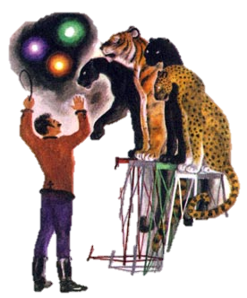
Какие профессии мы не назвали ?
Парикмахер
Космонавт
Доярка
Кондитер
Регулировщик
И много других!

